Slide 1
শুভেচ্ছা

Slide 2
শিক্ষক পরিচিতি
মোঃ জহুরুল ইসলাম
সহকারি শিক্ষক (আইসিটি)
খোট্টাপাড়া ইসলামিয়া আলিম মাদ্রাসা
সাপাহার, নওগাঁ।
মোবাইল নম্বরঃ ০১৭৩৪৬৫২০৮০।
zohurul2017@gmail.com

Slide 3
পাঠ পরিচিতি
বিষয়ঃতথ্য ও যোগাযোগ প্রযুক্তি
শ্রেণি : অষ্টম
প্রথম অধ্যায়
মোট শিক্ষার্থীঃ ৪৩ জন
সময়ঃ ৪৫ মিনিট
তাং১৭/০২/20২০ ।

Slide 4
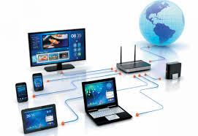
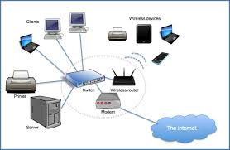
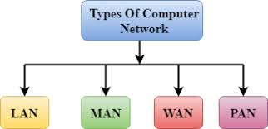
নিচের ছবিগুলো লক্ষ কর

Slide 5
পাঠ শিরোনাম
নেটওয়ার্কের ধারণা

Slide 6
শিখন ফল
এই পাঠ শেষে শিক্ষার্থীরা-
নেটওয়ার্ক কি তা বলতে পারবে?
কম্পিউটার নেটওয়ার্ক কত প্রকার কি কি তা বলতে পারবে?
কম্পিউটার নেটওয়ার্ক এর সুবিধা গুলো জানতে পারবে।

Slide 7
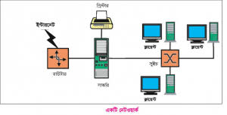
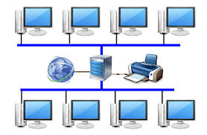
একক কাজ এর ক্লু

Slide 8
একক কাজ
৫মিনিট
১। নেটওয়ার্ক কি ?

Slide 9
একক কাজের সমাধান
নেটওয়ার্কঃ একটি আইসিটি যন্ত্র (যেমন-কম্পিউটার,মোবাইল)
যখন এক বা একাধিক আইসিটি যন্ত্রের সাথে সংযুক্ত হয়ে তথ্য আদান-প্রদান করে তখন নেটওয়ার্ক বলে।

Slide 10
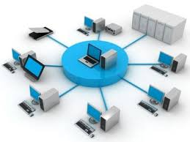
জোড়ায় কাজ এর ক্লু

Slide 11
জোড়ায় কাজ
৫মিনিট
কম্পিউটার নেটওয়ার্ক কত প্রকার কি কি?

Slide 12
জোড়ায় কাজের সমাধান
প্রকারভেদঃ নেটওয়ার্কের কাজ ও গঠনের ধরন অনুসারে কম্পিউটার নেটওয়ার্ককে প্রধান তিনভাগে ভাগ করা যায়। যথাঃ
১। লোকাল এরিয়া নেটওয়ার্ক (LAN)
২। মেট্রোপলিটন এরিয়া নেটওয়ার্ক (MAN)
৩। ওয়াইড এরিয়া নেটওয়ার্ক (WAN)

Slide 13
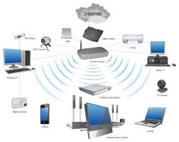
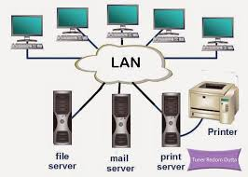
দলীয় কাজ এর ক্লু

Slide 14
দলীয় কাজ
১০ মিনিট
কম্পিউটার নেটওয়ার্ক এর সুবিধা গুলো কি কি?

Slide 15
দলীয় কাজ এর সমাধান
নেটওয়ার্ক জানা থাকলে তথ্য আদান-প্রদান অনেক সহজ হয়ে যায়ে। তারবিহীন নেটওয়ার্ক ব্যবহারের সুবিধা নিয়ে লিখছেন দেশের খ্যাতনামা নেটওয়ার্ক বিশেষজ্ঞ এবং লেখক সুহূদ সরকার, স্থানান্তরের সুবিধা মোবাইল ব্যবহারকারীরা সহজেই এ নেটওয়ার্কর সঙ্গে যুক্ত হতে পারে। এর ফলে তাদের নেটওয়ার্ক যুক্ত হয়ে থাকে।

Slide 16
মূলায়ন
১। সাধারণত একটি শহরের মধ্যে কোন নেটওয়ার্ক তৈরি হয়?
ক. MAN
খ. PAN
গ. WAN
ঘ. LAN
২। দেশজুড়ে বা পৃথিবীর পর্যায়ে কোন নেটওয়ার্ক তৈরি হয়?
ক. MAN
খ. PAN
গ. WAN
ঘ. LAN

Slide 17
বাড়ীর কাজ
কম্পিউটার নেটওয়ার্কের প্রয়োজনীয়তা ব্যাখ্যা সহ লেখে নিয়ে আসবে।

Slide 18
ধন্যবাদ

